Slide 1

Продажи в США за 2020 год на платформе Amazon.
Исследование выполнил Владислав Князев в рамках курса «Аналитика данных с GPT»

Slide 2
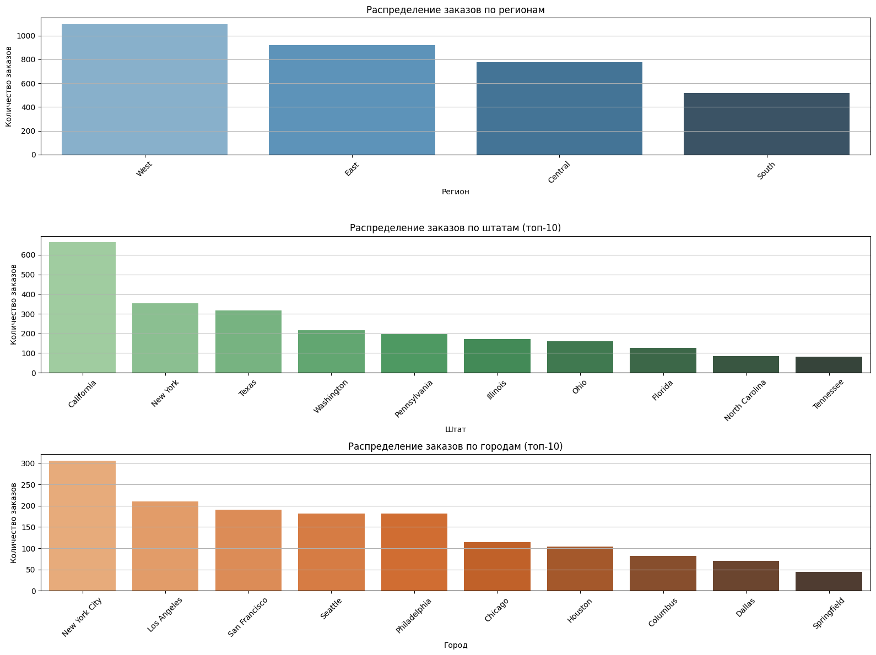
Распределение заказов

Slide 3
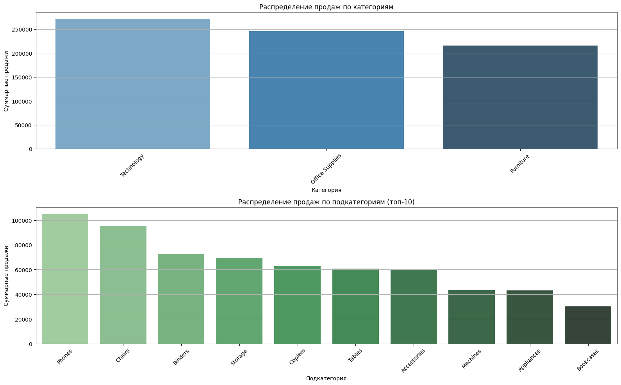

Slide 4
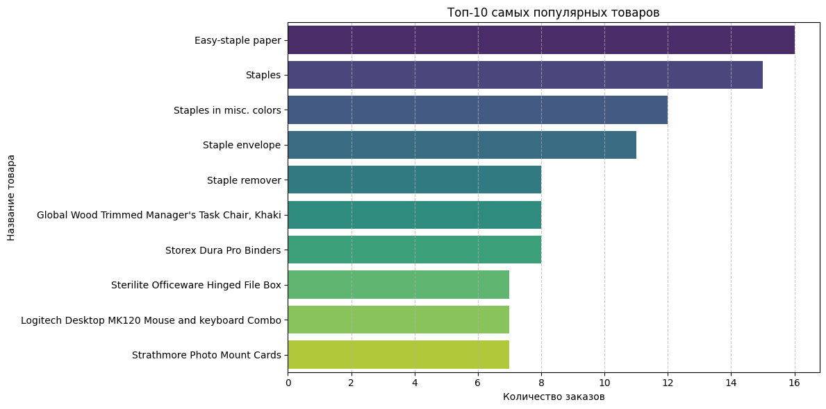

Slide 5
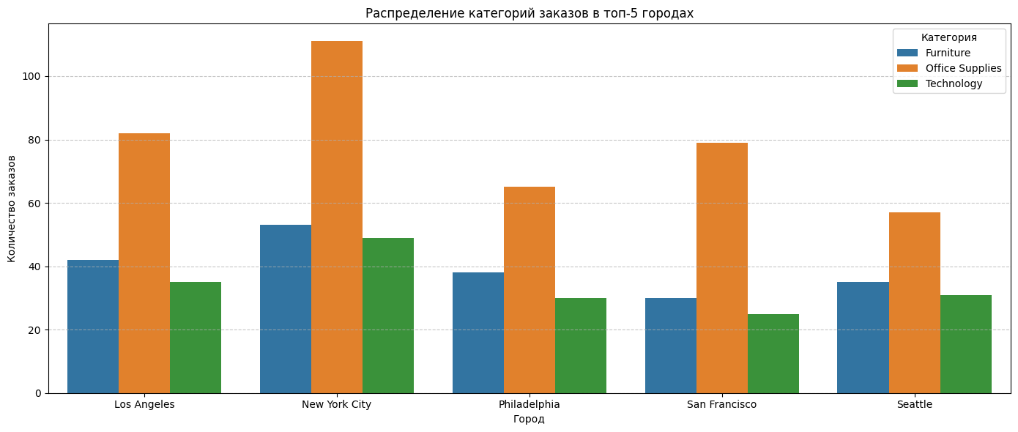

Slide 6
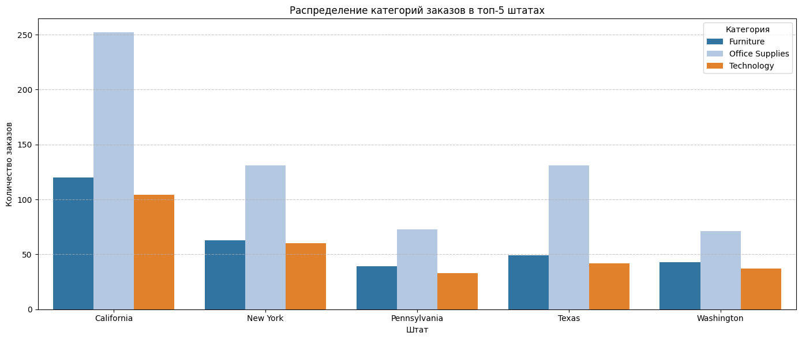

Slide 7
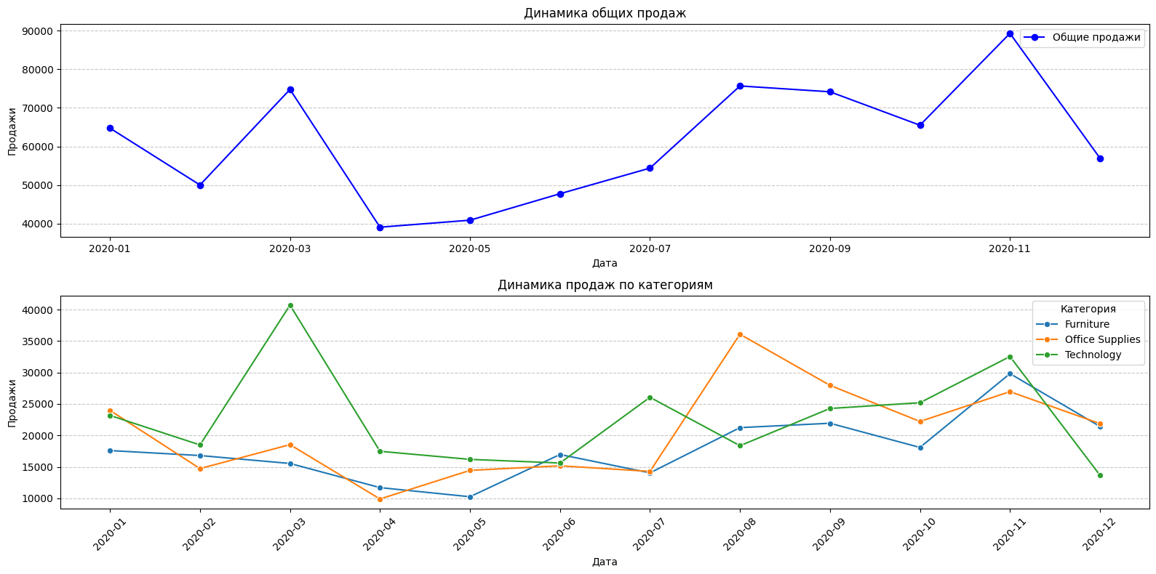

Slide 8
ВЫВОДЫ
Количество уникальных заказов: 1687
Количество уникальных клиентов: 693
Закономерности:
Регион 'West' лидирует по продажам, возможно из-за высокой плотности населения или экономической активности.
В большинстве случаев штаты и города из лидирующего региона также находятся в топе по продажам.
Города с низкими продажами могут быть расположены в регионах с меньшей экономической активностью.
Общие продажи достигли пика 2020-11 с суммой 89306.24.
Минимальные продажи были 2020-04 с суммой 39072.00.

Slide 9
Спасибо за внимание!
Владислав Князев
E-mail: vladiknyaz28@xmail.ru

